Slide 1
Севастопольский государственный университет
Кафедра информационных систем
Курс лекций по дисциплине
«ОБЪЕКТНО-ОРИЕНТИРОВАННОЕ ПРОГРАММИРОВАНИЕ"
(ООП)
Лектора: Пелипас Всеволод Олегович
Сметанина Татьяна Ивановна

Slide 2
ОБЗОР ЯЗЫКА ПРОГРАММИРОВАНИЯ С++
Лекция 2

Slide 3
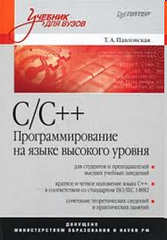
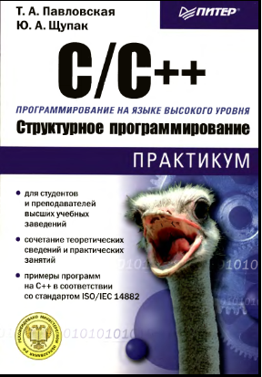
Основные учебные пособия

Slide 4

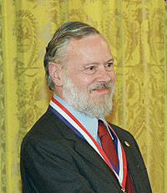
История создания языка
Си (англ. C) —процедурный язык программирования, разработанный в начале 70-х годов сотрудниками Bell Labs Кеном Топсоном и Денисом Ритчи как развитие языка Би (B).
Был создан для реализации ОС UNIX. Является самым популярным языком системного программирования. В настоящее время также широко применяется как язык прикладного программирования.

Slide 5
История создания языка
Язык программирования С++ произошёл от С.
В 1983 г. создан «Си с классами» (автор Бьёрн Страуструп), получивший название С++.
В процессе развития языков С и C++ увеличивалась несовместимость между ними.
Бьёрн Страуструп неоднократно выступал за максимальное сокращение различий между С и C++ для создания максимальной совместимости между этими языками.
Сделаем краткий разбор особенностей языков.

Slide 6
Структура программы на языке С++
Любая программа, написанная на С++ начинает свои вычисления с функции main.
main( ) {
инструкция_1;
инструкция_2;
............
инструкция_n; }
Пример 1
#include <stdio.h>
main ( )
{ printf(“ Здравствуй, мир\n”);
}
Пример 2
#include <iostream.h>
main ( )
{cout<<" Здравствуй, мир<<endl;
}
Директива препроцессора #include <stdio.h> обеспечивает
включение в текст программы файла <stdio.h> — стандартной библиотеки ввода-вывода.

Slide 7
Переменные и основные типы данных
Любая переменная должна быть описана раньше, чем она будет использоваться. Обычно переменные описываются вначале функции перед первым использованием.
int width, height; // описание переменных
float distance = 10.2; // описание и инициализация
// переменной
char c=‘9’; // описание и инициализация переменной
Базовые типы:
char — символьный (1 байт);
int — целый (2 или 4 байта);
float — число с плавающей точкой одинарной точности (4 байта);
double —число с плавающей точкой двойной точности (8 байтов);
bool — логический тип (1 байт): 0 – false, не 0 – true.
Модификаторы short (короткий) и long (длинный),
signed (со знаком) и unsigned (без знака).

Slide 8
Арифметические операторы:
(+) сложение, (-) вычитание, (*) умножение, (/) деление
и (%) остаток.
Операторы отношения:
(==) равенство, (!=) неравенство, (<) меньше, (<=) меньше или равно, (>) больше, (>=) больше или равно.
Логические операторы:
&& логическое И (and)
|| логическое ИЛИ (or)
! логическое НЕ (not).
Операторы присваивания:
=, +=, -=, *=, /=, ++, --
Пример 3: a=b=c=d=0; ++a; a++;
a+=b; // a=a+b; a-=b; // a=a-b;
a*=b; // a=a*b; a/=b; // a=a/b;

Slide 9
Унарный оператор явного преобразования типа:
(имя-типа) выражение
  Пример 4
  int n;
  double y;
  y=sqrt((double) n); /*явное преобразование типа*/
Операторы инкремента и декремента
++nl увеличить до использования;
nl++ увеличить после использования;
--nl уменьшить до использования;
nl-- уменьшить после использования.
Инкрементные и декрементные операторы можно применять только к переменным.
Если требуется только увеличить или уменьшить значение переменной, то безразлично какой оператор использовать, как например if (c == '\n') ++nl;

Slide 10
Средства ввода/вывода языков С/С++
Форматный вывод (printf)
Функция рrintf преобразует, форматирует и печатает свои аргументы в стандартном потоке вывода под управлением строки формата. Возвращает она количество напечатанных символов.
  int printf(char *format, arg1, arg2, . . . );
  Спецификация преобразования начинается знаком % и заканчивается символом-формата:
  %[флаг][ширина][.точность][h|l]символ_формата
  Пример
printf(“%.2f\t%10.5f\n”, f1, f2);
printf("%.*s", max, s); // int max;

Slide 11
Средства ввода/вывода языков С/С++
Форматный ввод (scanf)
  int scanf(char *format, arg1, arg2, ...);
  Функция scanf читает символы из стандартного входного потока, интерпретирует их согласно спецификациям строки format и рассылает результаты в свои остальные аргументы, которые являются указателями. В качестве результата scanf возвращает количество успешно введенных элементов данных. По исчерпании файла она выдает EOF.
  Функция scanf прекращает работу, когда оказывается, что исчерпался формат или вводимая величина не соответствует управляющей спецификации.
  Пример
    int day, year; /* день, год */
    char monthname[10]; /* название месяца */
    scanf ("%d %s %d", &day, monthname, &year);

Slide 12
Средства ввода/вывода языков С/С++
В С++ вывод на экран выполняется с помощью объекта стандартного по­тока вывода cout, а ввод с клавиатуры осуществляется с помощью объ­екта стандартного потока ввода cin. Для использования этих объектов необходимо подключить головной файл <iostream.h>. Для обработки фор­матного ввода-вы­вода при помощи так называемых манипуляторов потока необходимо подклю­чить головной файл <iomanip.h>.
#include <iostream.h>
main()
{ int weight, // вес
height; // рост
cout<<"Введите Ваш вес:"<<endl; cin>>weight;
cout<<"Введите Ваш рост:"<<endl; cin>>height;
cout<<"\nВаш вес = "<<weight<<';'<<endl
<<"Ваш рост = "<<height<<'.'<<endl;
return 0;
}

Slide 13
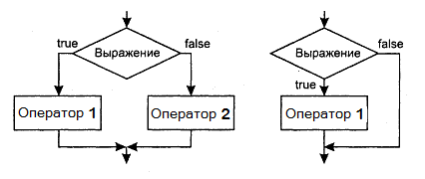
Управляющие конструкции языка Си
Инструкция if-else используется для принятия решения.
if (выражение) оператор1; [else оператор2; ]
else-часть может отсутствовать.
Примеры:
if (а<0) b = 1;
if (a<b && (a>d || a==0)) b++; else {b *=a; a = 0;} //лог. операции
if (a<b) { if (a<c) m = a; else m = c;} else { if (b<c) m = b; else m = c;}
if (a++) b++; //условие не обязательно операция отношения

Slide 14
Переключатель switch
Условные выражения
Инструкция if (а > b) z = а; else z =b;
может быть записана с помощью условного выражения
<выр1> ? <выр2> : <выр3>
z=(a>b)? a : b; /* z=max(a,b) */
Инструкция switch используется для выбора одной из нескольких ветвей алгоритма. Формат вызова:
switch ( выражение ) {
case константное_выражение_1: [операторы_1];
case константное_выражение_2: [операторы_2];
case константное_выражение_n: [операторы_n];
[default: операторы ];
}

Slide 15
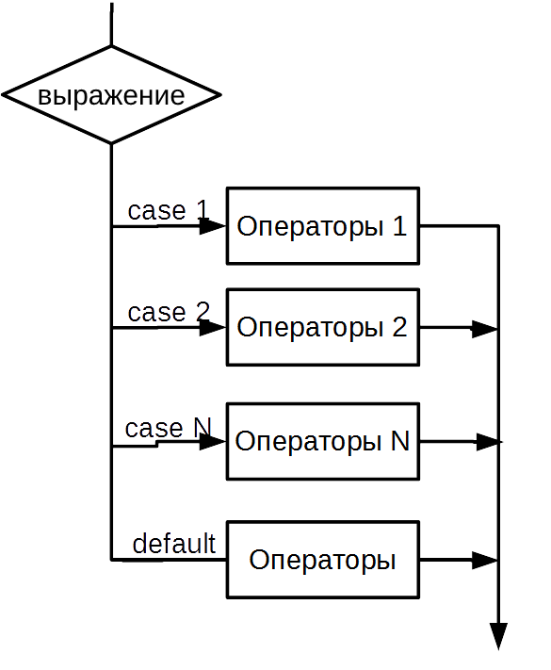
Инструкция break вызывает немедленный выход из переключателя switch.
#include <stdio. h>
main() { /* подсчет цифр, пробелов и прочих символов */
int с, i, nwhite, nother, ndigit[10];
nwhite = nother = 0;
for (i = 0; i < 10; i++) ndigit[i] = 0;

Slide 16
while ((c = getchar()) != EOF) {
switch (c) {
case '0': case ‘1’: case '2': case '3': case '4':
case '5': case '6': case '7': case '8': case '9':
ndigit[c - '0' ]++; break;
case ' ': case '\n': case '\t':
nwhite++; break;
default: nother++;
}
}
printf ("цифр =");
for (i= 0; i < 10; i++)
printf (" %d", ndigit[i]);
printf (", пробелов= %d, прочих = %d\n",nwhite, nother);
return 0;
}

Slide 17
Циклы while и for
Цикл с предусловием
while ( выражение ) оператор;
Цикл выполняется пока выражение истинно.
while (1) {/*бесконечный цикл*/};
Цикл с параметром
for (выражение1; выражение2; выражение3) оператор;
Выражение1 используется для присвоения начальных значений переменным цикла.
Выражение2 определяет условие выполнения цикла: если его значение отлично от нуля цикл выполняется.
Выражение3 вычисляется после каждой итерации цикла и служит обычно для изменения значений переменных цикла.
Любое из выражений может отсутствовать, но “;” пропускать нельзя: for ( ; ; ) { /*бесконечный цикл*/ }

Slide 18
Цикл do-while
Цикл с постусловием и имеет вид:
do операторы;
while (выражение);
Цикл выполняется пока выражение истинно.
do{/*бесконечный цикл*/} while (1);
Инструкции break и continue
Осуществляют выход из цикла.
break вызывает немедленный выход из самого внутреннего из объемлющих ее циклов или переключателей.
Инструкция continue вынуждает ближайший объемлющий ее цикл (for, while или do-while) начать следующий шаг итерации.
Для while и do-while это означает немедленный переход к проверке условия, а для for - к приращению шага.

Slide 19
Директива #define (макроподстановка)
#define имя замещающий-текст
Макроподстановка используется для простейшей замены: во всех местах, где встречается лексема имя, вместо нее будет помещен замещающий-текст.
Пример
#include <stdio.h>
#define LOWER 0
#define UPPER 300
#define STEP 20
/* Печать таблицы температур */
main ( ) {
int fahr;
for (fahr=LOWER; fahr <=UPPER; fahr=fahr+STEP)
printf(“%3d%6.1f\n”, fahr, 5.0/9.0* (fahr-32));
}

Slide 20
Если замещающий текст длинный, то его можно продолжить на следующих строках, поставив в конце каждой продолжаемой строки обратную наклонную черту \ .
Пример,
#define forever for( ; ; ) /* бесконечный цикл */
Макроподстановку можно определить с аргументами, вследствие чего замещающий текст будет варьироваться в зависимости от задаваемых параметров. Например,
#define max(A, В) ((А) > (В) ? (А) : (В))
Пример, строка
х = max(p+q, r+s);
будет заменена на строку
х = ((p+q) > (r+s) ? (p+q) : (r+s));

Slide 21
Указатели и адреса
Указатель – это группа ячеек, в которых может храниться адрес. Различают три вида указателей – указатели на объект, на функцию и на void. Указатель не является самостоятельным типом, он всегда связан с каким-либо другим конкретным типом. Унарный оператор * — оператор разадресации.
Указатель на объект содержит адрес области памяти, в которой хранятся данные определенного типа.
тип *имя;
Пример int *x, y, *z;
Унарный оператор & определяет адрес объекта
x = &y;
присваивает переменной x адрес ячейки y (говорят, что x указывает на y).

Slide 22
Указатели и адреса
Пример: обмен значений двух переменных
void swap(int x, int y)
{ int temp;
temp = x;
x = y;
y = temp;
}
main()
{ int a=1, b=0; //Результат выполнения
swap(a, b);
cout<<"a="<<a<<" b="<<b;
}
Исправим, изменив swap:

Slide 23
Указатели и адреса
void swap1(int *px, int *py) { /* перестановка *рх и *ру */
int temp;
temp = *px;
*px = *py;
*py = temp;
}
main()
{ int a=1, b=0; //Результат выполнения
swap1(&a, &b);
cout<<"a="<<a<<" b="<<b;
}

Slide 24
МАССИВЫ
Одномерный массив — это набор объектов одинакового типа, расположен­ных в по­следовательной группе ячеек памяти, доступ к которым осуществ­ляется по ин­дексу.
тип имя_массива[размер_массива];
Пример
#define N 10
int x[N]={32,27,64,18,95,14,90,70,60,37};
int a[N]={0};
main() {
int i;
cout<<“Элементы массива:”<< endl;
for (i = 0; i < N; ++i)
cout<<“ ”<< x[i]; /*обращение к элементу массива*/
}

Slide 25
МАССИВЫ
Пример
main() {
float *mas_float= new float[N]; // динамический массив
for(i=0;i<N;i++) // выделение памяти и заполнение
cin>>mas_float[i];
cout<<endl;
for(i=0;i<N;i++) //печать
cout<<" "<<mas_float[i];
cout<<endl;
delete [] mas_float; //освобождение памяти
}

Slide 26
Двумерные массивы
#define NROW 3
#define M 4
main() {
int **mas_int= new int*[NROW]; // объявление дин. двумер. массива
for(i=0;i<NROW;i++) // выделение памяти
mas_int[i]= new int[M];
for(i=0;i<NROW;i++) // заполнение
{for(j=0;j<M;j++)
cin>>mas_int[i][j];
cout<<endl;}
for(i=0;i<NROW;i++) //печать
{ for(j=0;j<M;j++)
cout<<" "<<mas_int[i][j];
cout<<endl;
}
for(i=0;i<NROW;i++) //освобождение памяти
delete [] mas_int[i];
delete [] mas_int;
}

Slide 27
Пример использования функций при работе с массивом
  #include<iostream.h>
  #define N 5
  float *read_mas(float *mas) // заполнение
  { for( int i=0; i<N; i++) cin>>mas[i];
  return mas;
  }
  void write_mas(float *mas) // печать
  { for(int i=0; i<N; i++)
  cout<<" "<<mas[i]; cout<<endl;
  }
  main()
  { float *mas_float= new float[N]; //объявление и выделение памяти
  read_mas(mas_float); // вызов функции заполнения
  write_mas(mas_float); // вызов функции печати
  delete [] mas_float; //освобождение памяти
  }

Slide 28
Структуры
Структуры языка С объединяют в себе компоненты (поля) разных типов.
struct [<имя структуры>] {
<тип1> <поле 1>;
<тип2> <поле 2>;
. . .
<тип n> <поле n>;
} [список переменных];
Поля структуры могут иметь любой тип, кроме типа этой же структуры, но могут быть указателями на него. Если отсутствует имя типа, должен быть указан список переменных.
Для доступа к полям структуры используется операция выбора, обозначаемая точкой:
<имя структурной переменной>.<имя поля>

Slide 29
Структуры
Пример
struct section {
int hour, min;
char theme[100];
} s1, //s1 – структурная переменная
s[10]; //s – массив структур
section *sptr; // sptr – указатель на структуру
  //присваивание значений структурной переменной
  s1.hour=9; s1.min=30;
  strcpy(s1.theme,”Архитектура компьютеров”);
  //присваивание значений элементу массива из структур
  s[1].hour=13; s[1].min=0;
  strcpy(s[1].theme,”Программное обеспечение”);
  //присваивание значений через указатель
  (*sptr).hour=9;
  sptr->hour=9;

Slide 30
Массивы структур
Пример:
#include <stdio.h>
#include <string.h>
#define N 10
struct data
{
float rost;
char pol, *name;
};
struct data x[N];
Требуется описать функцию, определяющую средний рост мужчин.

Slide 31
Массивы структур
float sr_rost(struct data x[N])
{ float s=0;
int k=0;
for (int i=0;i<N;i++)
if (x[i].pol=='m')
{s+=x[i].rost;
k++;
}
if(s==0) return 0;
return s/k;
}
  main()
  { x=vvod(x);
  float sr=sr_rost(x); // вызов функции
  printf(“Средний рост мужчин = %f", sr); // печать результата
  …
  }

Slide 32
Структуры со ссылками на себя
Элементом структуры может быть указатель, который указывает на элемент своего собственного типа данных:
  struct list {
  int data;
  struct list *ukaz; }
  Пример программы обработки списков
Опишем функцию, удаляющую последний элемент в списке.
struct data
{ int num;
char *fio;
};
  struct list
  { data inf;
  list *next;
  } *l,*r,*t;

Slide 33
Пример программы обработки списков
struct list * del_last(struct list * l)
{
t=l;
  while (t->next->next!=NULL)
  t=t->next;
  // for(t=l; t->next->next!=NULL; t=t->next);
  delete(t->next);
  t->next=NULL;
  return l;
  }

Slide 34
Пример программы обработки списков
Требуется описать функцию, удаляющую предпоследний элемент в списке.
struct list * del_predposl(struct list * l)
{
  for(t=l;t->next->next->next!=NULL;t=t->next);
  r=t->next->next;
  delete(t->next);
  t->next=r;
  /*for(t=l;t->next->next->next!=NULL;t=t->next);
  r=t->next;
  t->next=r->next;
  delete(r); */
  return l;
  }

Slide 35
Пример программы обработки списков
Требуется описать функцию, добавляющую новый элемент перед последним элементом списка.
struct list * add_pred(struct list * l, struct data z)
{
  t=new (struct list); //t=(struct list *)malloc(sizeof(struct list));
  t->inf=z;
  for( r=l; r->next->next!=NULL; r=r->next) ;
  t->next=r->next;
  r->next=t;
  return l;
  }

